Slide 1

Hello, children!
English 5.AB skup. p. uč. Kročkové, 29. 4.

Slide 2

A TOWN
Úkol - zkus přeložit:
A station = ……………..
A square = ………………
A hospital = ……………
A sports centre = ……………
A hotel = ………………………..
A café = …………………………..
A post office = …………….....
A church = ………………………
A supermarket = ………..
A bank = …………………….
A shop = ………………………
A park = ……………………..
A museum = ………………..

Slide 3
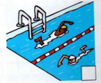

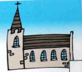
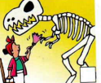
ÚKOL – PŘIŘAĎ OBRÁZKY
A museum
A cinema
A church
A swimming pool

Slide 4
Tvoření otázek
THERE IS and THERE ARE
Kladná věta:
  THERE IS a hospital in Witney.
Otázka (vznikla přehozením slovosledu – sloveso na 1. místo):
  IS THERE a hospital in Witney?
Kladná věta:
  THERE ARE three banks in Witney.
Otázka:
  ARE THERE three banks in Witney?

Slide 5
Krátké odpovědi (kladné)
THERE IS and THERE ARE
Otázka:
  IS THERE a church in your town?
Odpověď:
  Yes, THERE IS.
Otázka:
  IS THERE a shop in your town?
Odpověď:
  Yes, THERE IS.
Otázka
  ARE THERE supermarkets in your town?
Odpověď:
  Yes, THERE ARE.

Slide 6
Krátké odpovědi (záporné)
THERE ISN‘T and THERE AREN‘T
Otázka:
  IS THERE a museum in your town?
Odpověď:
  No, THERE ISN‘T.
Otázka:
  ARE THERE swimming pools in your town?
Odpověď:
  No, THERE AREN‘T.

Slide 7
ÚKOL - PŘELOŽ
Příklad:
Ve městě je kino. → THERE IS a cinema in the town.
Ve městě JE banka. → …………………………………………
Ve městě JE náměstí. → ………………………………………
Ve městě JSOU hotely. → ……………………………………..
Ve městě JSOU dva kostely. → ……………………………..
Ve městě NENÍ banka. → …………………………………..
Ve městě NENÍ sportovní centrum. → …………………
Ve městě NEJSOU obchody. → ………………………………

Slide 8
ODPOVĚDI
Ve městě JE banka. → There is a bank in the town.
Ve městě JE náměstí. →There is a square in the town.
Ve městě JSOU hotely. → There are hotels in the town.
Ve městě JSOU dva kostely. → There are two churches in the town.
Ve městě NENÍ banka. → There isn‘t a bank in the town.
Ve městě NENÍ sportovní centrum. → There isn‘t a sport centrum in the town.
Ve městě NEJSOU obchody. → There aren‘t shops in the town.

Slide 9
PŘEDLOŽKY (prepositions)
IN = v
NEXT TO = vedle
BEHIND = za
OPPOSITE = naproti
IN FRONT OF = před
BETWEEN = mezi
  PŘELOŽ:
    The café is opposite the supermarket. = ……………………..
    The hotel is next to the museum. = ………………………………..
    The park is in front of the post office. = ………………………….
    The bank is behind the church- = …………………………………….

Slide 10
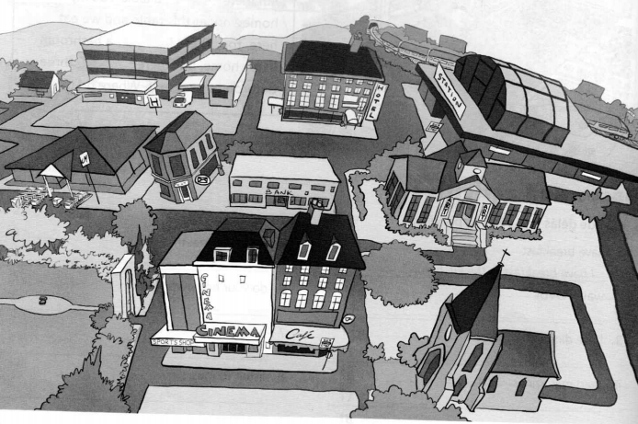
Odpověz na otázky:
IS THERE a cinema in the town? → +……………………………..
IS THERE a bank in the town? →+ …………………………………
IS THERE a swimming pool in the town? →- …………………
ARE THERE two sport centres in the town? → - …………….

Slide 11
ANKETKA
Is there a cinema in your city?
a) Yes b) No c) I don‘t know
Do you like watching films with English subtitles?
a)Yes b) No c) I don‘t know
Rozuměl jsi dnešnímu učivu?
a) Ano b) Ne c) Trošku d) Vůbec

Slide 12

HAVE A NICE DAY!

Slide 13
References
Učebnice Project 1, třetí vydání, Tom Hutchinson
https://www.freepik.com/premium-vector/illustrations-funny-pandas-listening-music_4161660.htm

